Slide 1
PAN2 : Test et Intégration

Slide 2
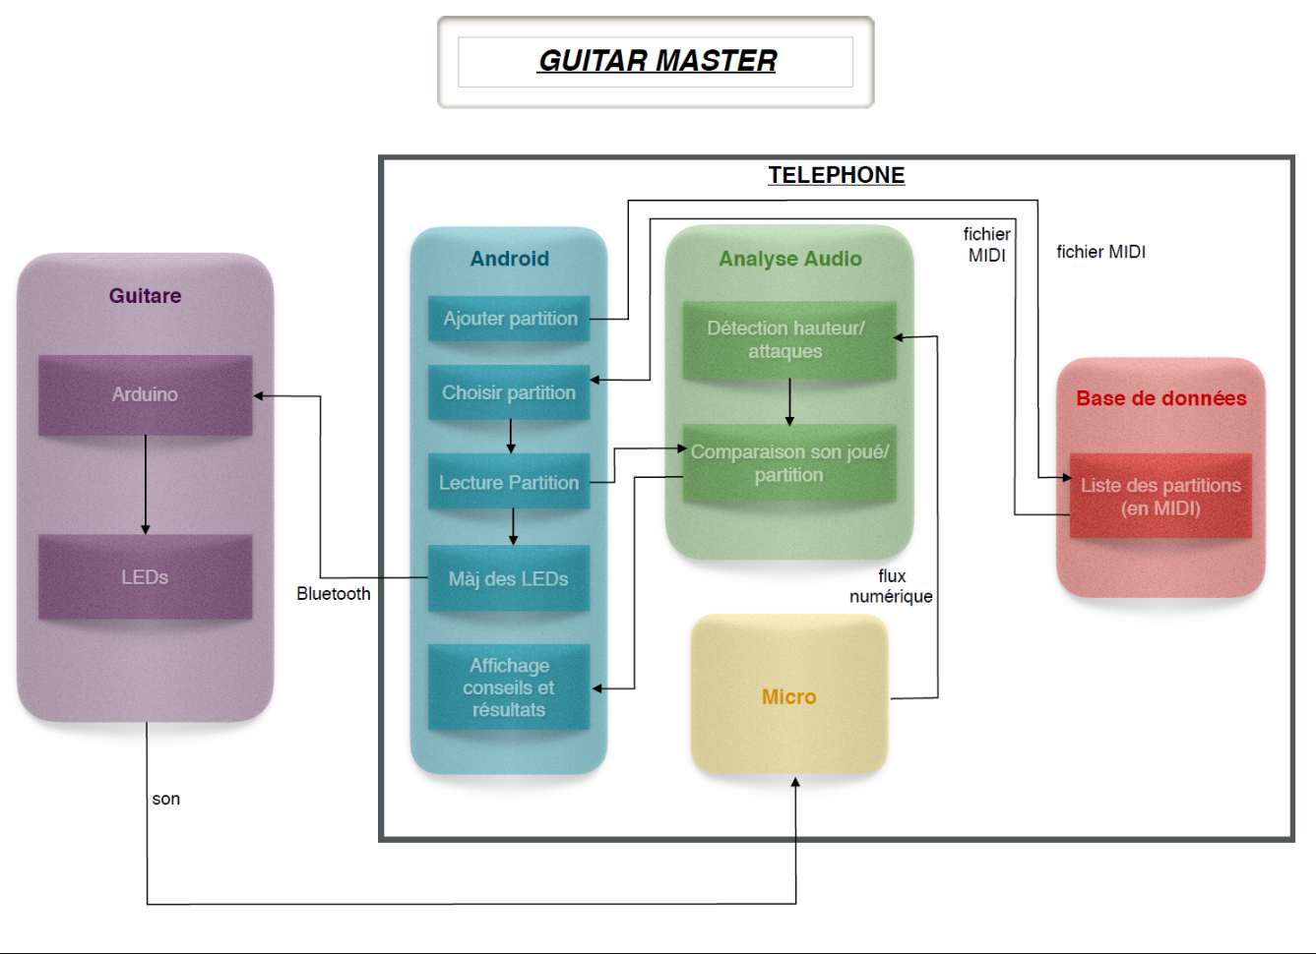

Slide 3
Intégration
Interface Android / Arduino :
Interface Java finalisée
public interface BluetoothModuleInterface { // Search for public bluetooth devices void search(); // Connect to guitar module void connect() throws Exception; // Disconnect from guitar module void disconnect(); // Send data void send(int corde, int frette, int doigt) throws Exception; // Test that LEDs are working void test(); // Request battery state void batteryQuery(); // Set brightness of LEDs with values from 0 to 255 void setBrightness(int brightness); // Get battery state boolean isTheBatteryLow(); }

Slide 4
Intégration
Interface Android / module Audio
Pour l’instant uniquement programmé en Matlab
En attente de progression
En entrée :
Fichier MIDI
Fichier audio
En sortie :
Tableau de booléens (correspond aux erreurs de l’utilisateur)

Slide 5
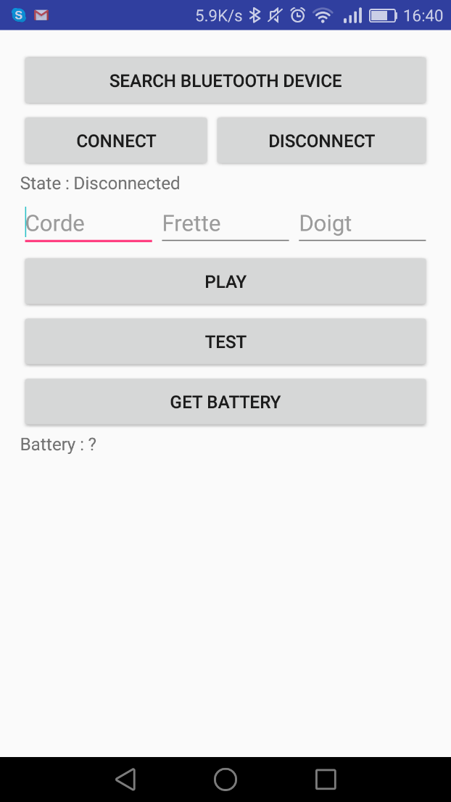
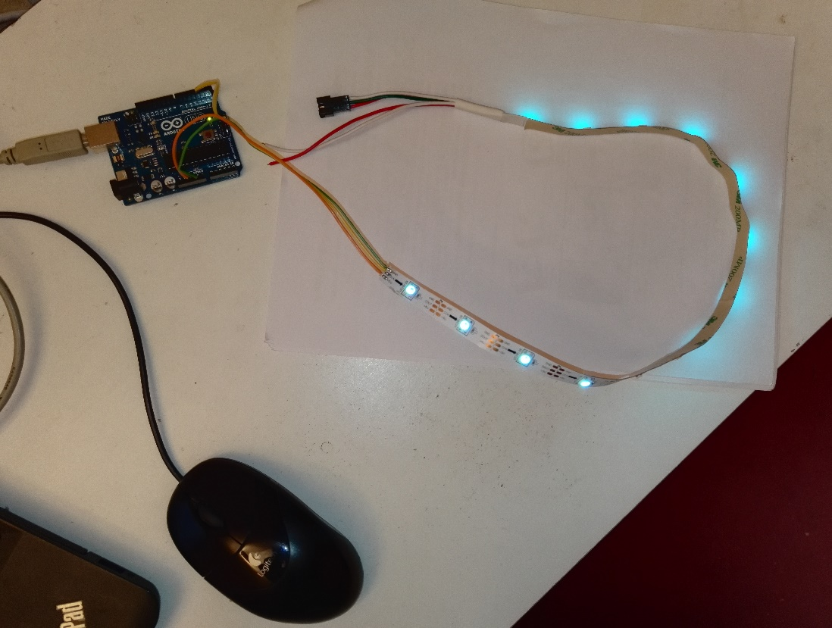
Test
Test du module Arduino :
Connexion Bluetooth
Envoi / Réception de données
Utilisation des LEDs
A faire :
Notifier des changements d’état

Slide 6
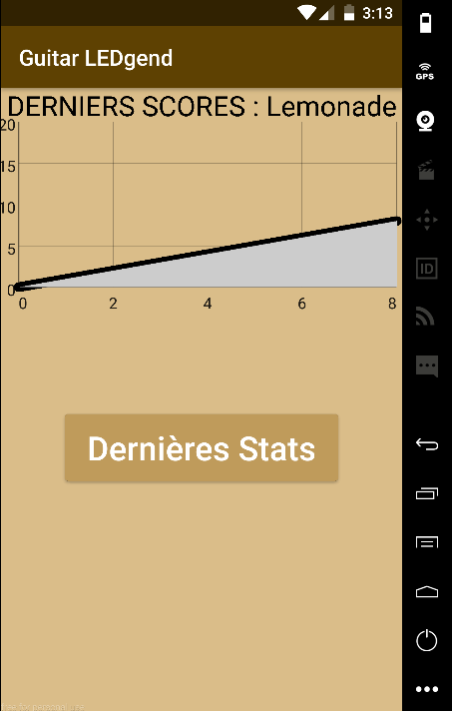
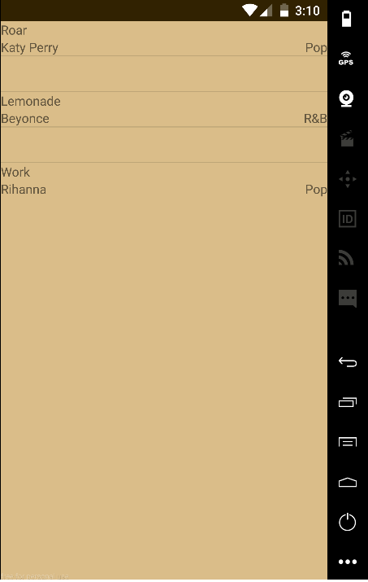
Test
Test de la Base De Données
Ajout de fausses partitions
Affichage correct des informations
Test de l’application Android
Test des boutons
20 activités
A faire :
Utilisation du micro

